Slide 1



PROYECTO
APLICACIÓN WEB PARA LA ADMINISTRACIÓN DE PACIENTES, MÉDICOS Y CITAS MÉDICAS
MILENA SIMMONS

Slide 2

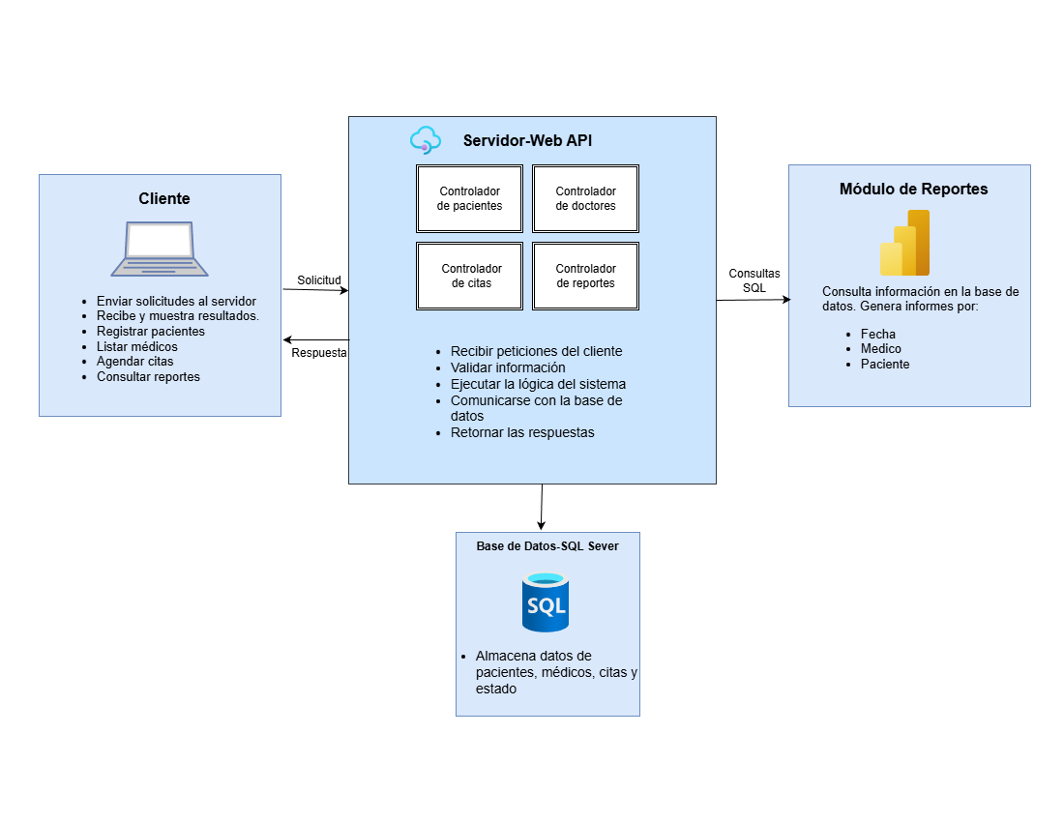
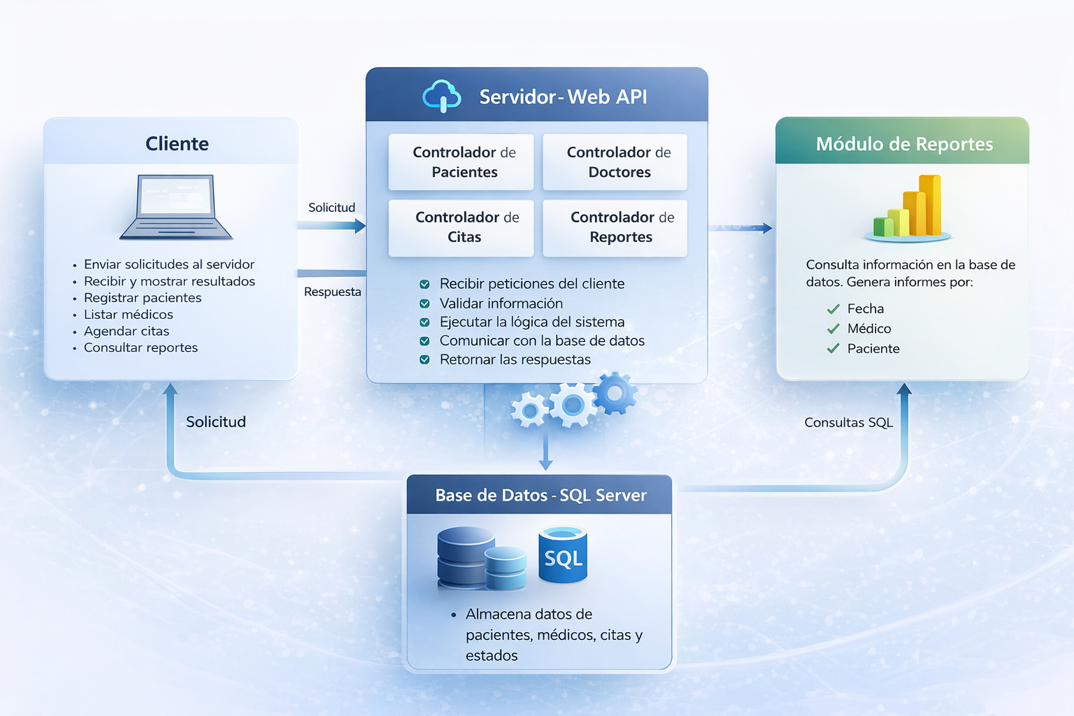
DIAGRAMAS DE ALTO NIVEL
Original
Final

Slide 3
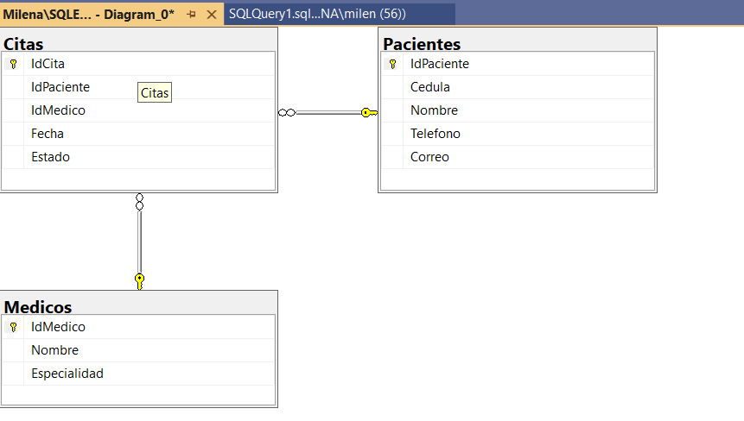
DIAGRAMAS DE BASE DE DATOS

Slide 4



BASE DE DATOS (SQL SERVER)
Uso de procedimientos almacenados para:
Listar información
Insertar registros
Actualizar datos
Eliminar registros

Slide 5

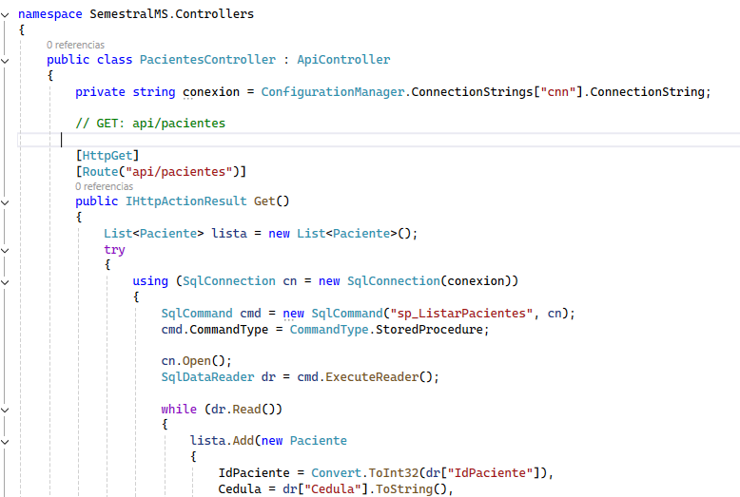
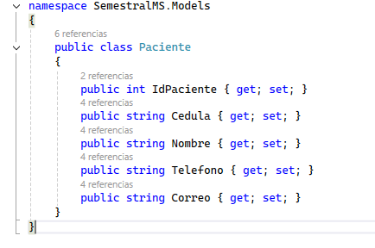
CONTROLLER
PACIENTES
Retorno de datos en formato JSON para el frontend.
Código estructurado y reutilizable para otros módulos (médicos, citas, reportes).
Uso de modelos para mapear los datos (Paciente).
Manejo de peticiones HTTP: GET, POST, PUT y DELETE.

Slide 6

MUCHAS GRACIAS

